Slide 1
Экологический краткосрочный проект для детей подготовительной группы группы
«Будь природе другом!»

Slide 2
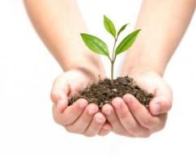
Паспорт проекта
Тема проекта: «Будь природе другом!»
Вид проекта: информационно-творческий.
Участники: дети 5-6 лет, педагоги, родители
Срок реализации проекта: 2 недели.
Проблема: зачем необходимо беречь и любить живую
природу?
Цель проекта: создание условий для формирования у
ребенка элементов экологической культуры, экологически
грамотного поведения в природе, гуманного отношения к
живым объектам фауны.
Задачи:
1) Прививать любовь к родной природе, формировать
бережное к ней отношение;
2) Расширять кругозор о достопримечательностях и экологии
родного края.
3) Познакомить детей с правилами поведения на природе, уточнить экологические запреты. Учить работать в команде.

Slide 3
Этапы реализации проекта:
1 ЭТАП: Подготовительный
- Составление плана по реализации проекта.
- Создание необходимых условий для реализации проекта:
- Подготовка предметно – развивающей среды, экологических игр и атрибутов к ним.
- Подготовка информационного материала для родителей по данной теме.
- Оформление папки наблюдений на прогулке, картотека «Опыты».
- Подборка дидактических и настольно – печатных игр: «Гуси – лебеди», «Совушка», «Коршун и наседка», «Волк во рву», «Охотники и зайцы», «Раз, два, три, к дереву беги», «Ходят капельки по кругу», «Помощники садовода», «Четвертый лишний», «Природа – не природа», «Наши друзья», «Кто в домике живет?», «Собери картинку», «Ботаническое лото», «Угадай по описанию», «Кто что ест?», «Так бывает или нет?», «Какое время года?», «Узнай, чей лист?», «Что сажают в огороде?».
- Подбор иллюстраций по теме проекта.

Slide 4
- Отгадывание загадок о растениях и животных; чтение пословиц и поговорок о природе.
- Проведение бесед по темам: «Что такое природа?», «Воспитание любви к природе», «Красная книга России, Хакасии», «Как нужно вести себя в лесу».
- Оформление консультаций для родителей: «Экологическое воспитание детей в семье», «Как организовать уголок природы в группе ДОУ».
- Подборка аудиозаписей с голосами животных и птиц и звуками природы.
- Подготовка презентаций: «Красная книга», «Жизнь животных и птиц», «В мире растений».
- Подборка художественной литературы для чтения, пересказывания и заучивания.
- Знакомство с паспортом комнатных растений группы.
- Наблюдение за погодными явлениями: ветер, дождь и их влиянии на состояние деревьев, наблюдение за птицами и насекомыми на участке детского сада.

Slide 5
2 ЭТАП: Основной
- Разработка (планирование) проекта.
- Проведение познавательных занятий и бесед.
- Посадка огорода на окне. Ведение календаря наблюдений.
- Совместная деятельность по художественному творчеству «Будь природе другом» (рисование с детьми «запрещающих знаков» поведения человека в природе). Коллаж «Будь природе другом».
- Изготовление Красной книги.
3 ЭТАП: Заключительный.
- Презентация Красной книги
- Презентация коллажа «Будь природе другом».

Slide 6


Основной этап
«Царство растений» «Царство животных»
Огород на окне
Красная книга
Коллаж «Будь природе другом»

Slide 7
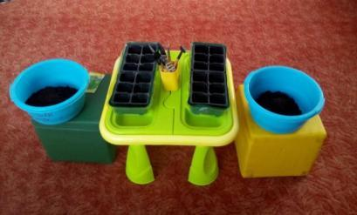
«Царство растений»
Цель: подвести детей к пониманю, что в природе есть удивительное царство – мир растений; ввести и обосновать классификацию растений как дикорастущих и культурных (по взаимоотношениям с человеком).
Почва и ее свойства
Задачи:
- закрепить с детьми знания о том, что влага необходима почве и растениям;
- развивать познавательные и поисковые способности, наблюдательность, любознательность;
- воспитывать любовь к природе.

Slide 8

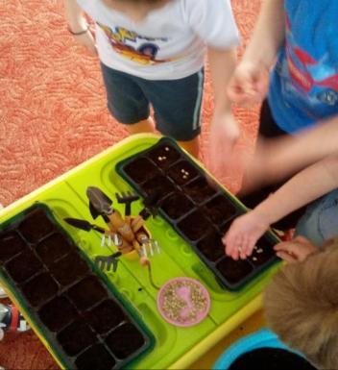

Мы сажаем огород
Цель: Расширение представлений детей об окружающем мире и привитие трудовых навыков, посредством совместного создания огорода.

Slide 9

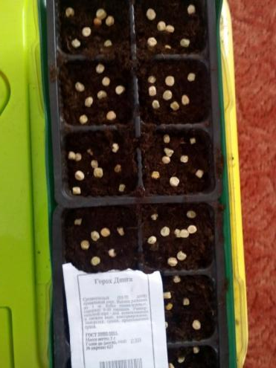
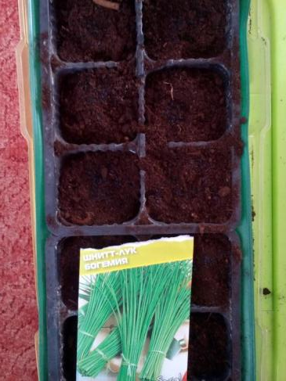
ГОРОХ
ШПИТТ-ЛУК

Slide 10
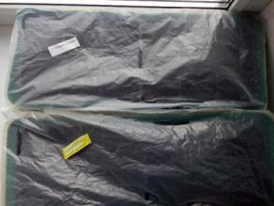
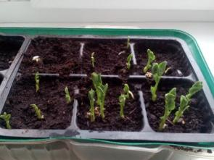
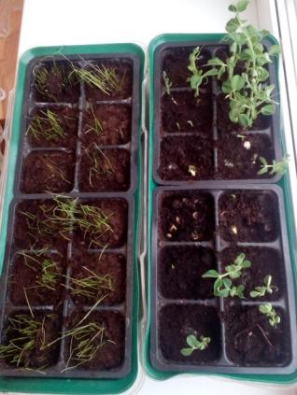
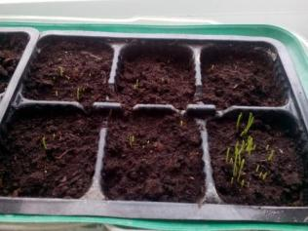

Slide 11
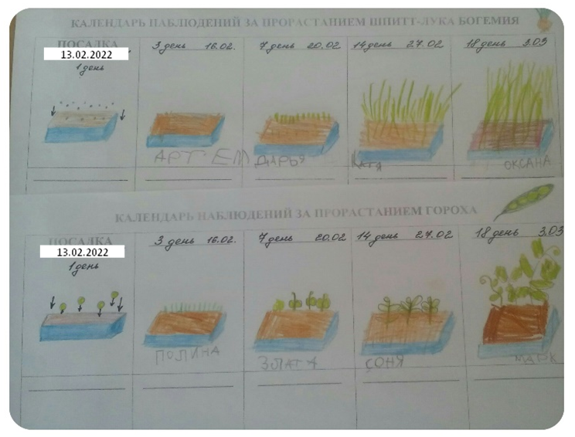
КАЛЕНДАРЬ НАБЛЮДЕНИЙ

Slide 12
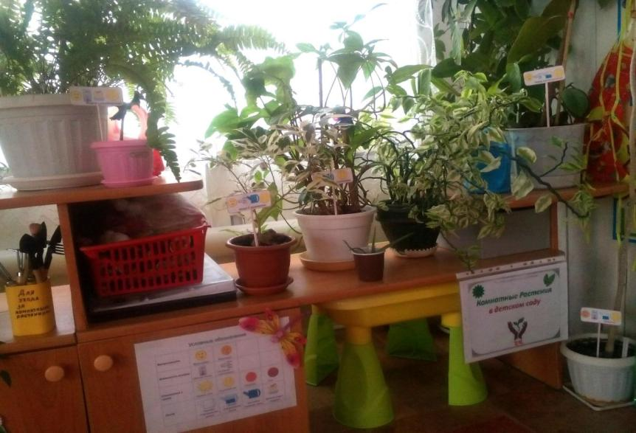

ИЗУЧЕНИЕ КОМНАТНЫХ РАСТЕНИЙ

Slide 13
Условные обозначения
Выносливость
Выносливое
Капризное
18 С
Влажность воздуха
Регулярное опрыскивание
Обычная тем-ра
Отношение к
свету
Прямые лучи
Рассеянный свет
Полутень
Тень
Полив
Хорошее подсушивание земли
Легкое подсушивание земли
Постоянно влажная земля
Уровень воды в поддоне

Slide 14


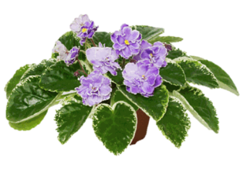
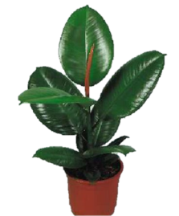

ИЗГОТОВЛЕНИЕ МИНИ ПАСПОРТА РАСТЕНИЙ
УЗУМБАРСКАЯ ФИАЛКА
ФИКУС каучуконосный

Slide 15
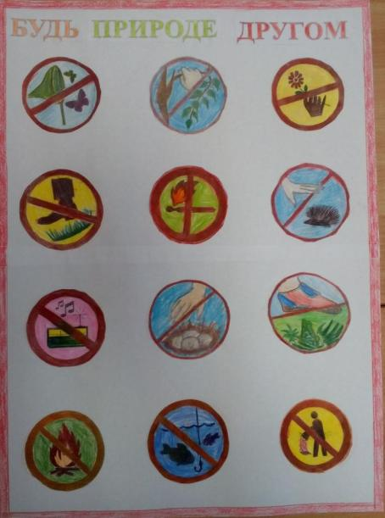
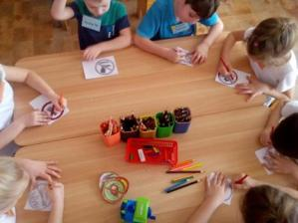
ИЗГОТОВЛЕНИЕ КОЛЛАЖА «БУДЬ ПРИРОДЕ ДРУГОМ»

Slide 16
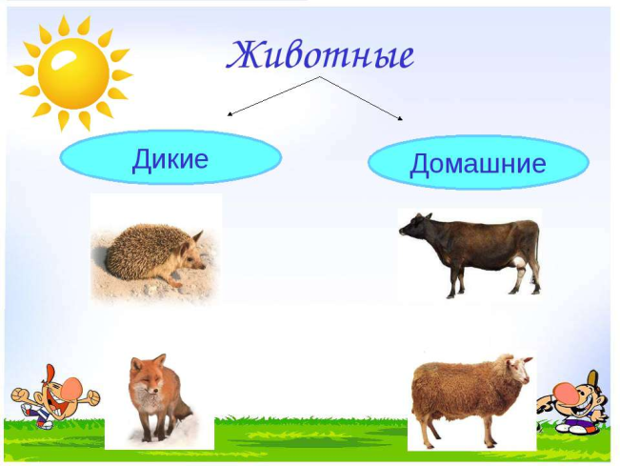
«Царство животных»
Цель: подвести детей к пониманию, что в природе есть удивительный мир животных; ввести и обосновать классификацию животных на диких и домашних (по взаимоотношениям с человеком).

Slide 17

ЗНАКОМСТВО С КРАСНОЙ КНИГОЙ РОССИИ
Задачи: формировать понятие о том, как нужно беречь окружающую среду; формировать представление у дошкольников о Красной книге как о документе; формировать представление о тех растениях и животных, которые занесены в Красную книгу.

Slide 18
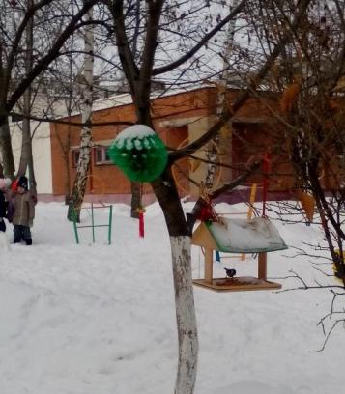
Наблюдали, как к нам прилетали кушать птицы.

Slide 19
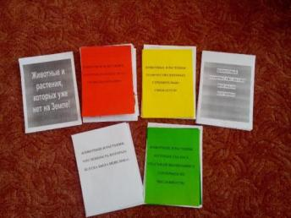
Пластилинография: животные, занесенные в Красную книгу
Каждая страница книги имеет свой цвет:
Чёрная
Красная
Серая
Жёлтая
Зелёная
Белая

Slide 20

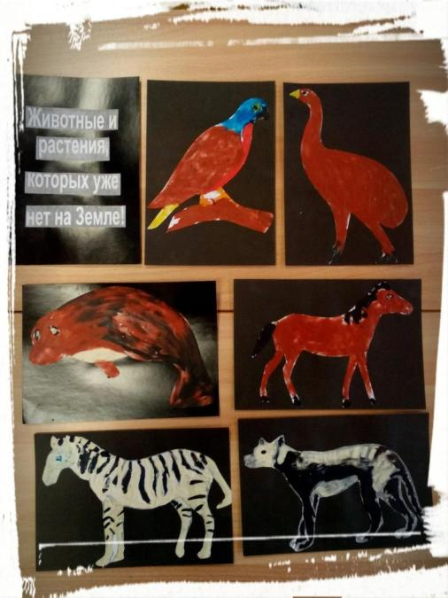

Slide 21

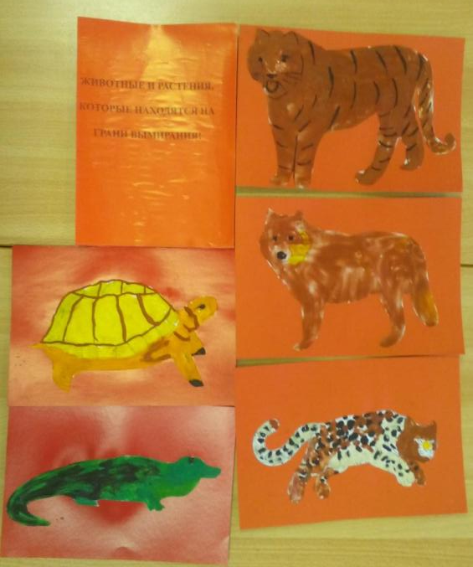

Slide 22

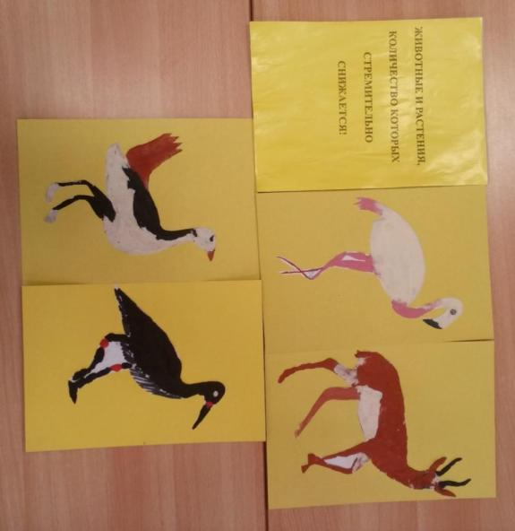

Slide 23

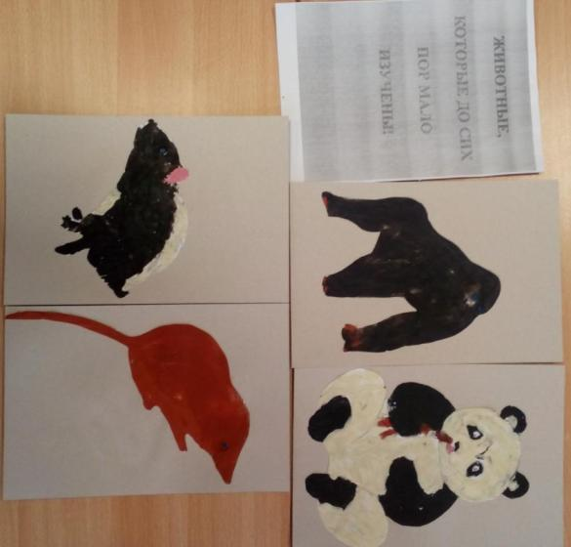

Slide 24

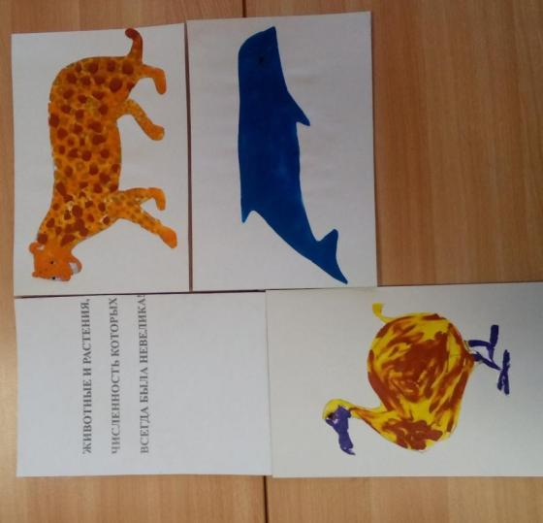

Slide 25

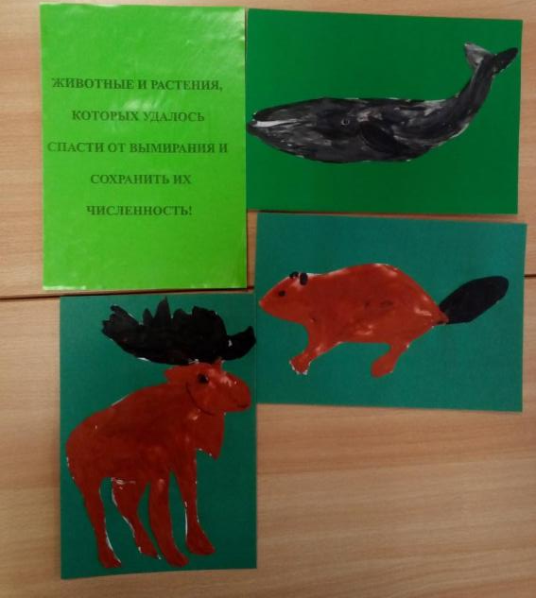

Slide 26
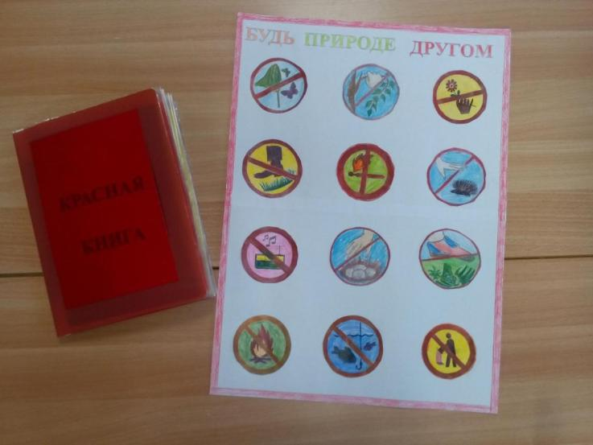
Итог проекта:

Slide 27
Таким образом, при системном, комплексном проведении работы были достигнуты намеченные цели:
1. Воспитание любви и уважения к растениям, природе в целом.
2. Воспитание осознанного бережного отношения к объектам природы.
3. Формирование умения и желания прогнозировать свои действия по отношению к окружающей среде.
4.Формирование навыков экологически грамотного и безопасного поведения в природе.
Наш проект способен при целенаправленной деятельности педагогов и родителей помочь детям осознать себя взрослыми людьми, спасающими и оберегающими природу родного края.

